Slide 1





NHÓM 21
DỰ ĐOÁN GIÁ ĐỒNG HỒ ĐEO TAY
Phan Quốc Vỹ
Dương Tấn Hoàng
Võ Viết Thuận
Tăng Minh Hiển

Slide 2


Nội dung
1.
7.
Giới thiệu đề tài
Demo
2.
Mô tả bộ dữ liệu
8.
Q&A
3.
Tiền xử lý dữ liệu
4.
Phân tích thăm dò
5.
Lựa chọn và xây dựng mô hình
6.
Đánh giá mô hình
2

Slide 3

Giới thiệu đề tài
Phân tích giá đồng hồ đeo tay trên dữ liệu tự thu thập.
Kết hợp các phương pháp phân tích dữ liệu cùng với các phương pháp máy học.
Bộ dữ liệu được nhóm tự thu thập tại website Amazon bằng phương pháp bán tự động
Quay lại Trang Chương trình
3

Slide 4
Mô tả bộ dữ liệu
Tóm tắt bộ dữ liệu: Bao gồm các thông tin của đồng hồ đeo tay trên Amazon: kiểu dáng, thương hiệu, tính năng, vật liệu, ...
Phương pháp thu thập:
Bán tự động.
Dùng extension để chèn một đoạn mã javascript vào trang web để nó tự động thu thập dữ liệu về và lưu dưới dạng csv.
Thống kê bộ dữ liệu:
Gồm 26 biến trong đó có 17 biến phân loại và 9 biến số.
Có tổng cộng 300 dòng dữ liệu.
4

Slide 5
Mô tả các đặc trưng của bộ dữ liệu
 | Attributes | Type | Description
1 | band_color | object | Màu của dây đeo
2 | band_mat | object | Chất liệu của dây đeo
3 | band_size | float32 | Độ dài dây đeo (cm)
4 | band_width | float32 | Bề rộng dây đeo (cm)
5 | battery | object | Loại pin
6 | bezel_func | object | Cách vận hành của bezel
7 | bezel_mat | object | Chất liệu bezel
8 | brand | object | Hãng đồng hồ
9 | has_calendar | bool | Có tính năng lịch hay không
10 | case_thick | float32 | Độ dày của case (cm)
11 | case_diam | float32 | Đường kính của case (cm)
12 | case_mat | object | Chất liệu của case đồng hồ
13 | clasp | object | Loại khóa đồng hồ
14 | country | object | Nước sản xuất
15 | since | int32 | Năm phát minh
16 | for_gender | object | phân loại giới tính phù hợp
17 | dial_color | object | Màu kim
18 | window_mat | object | Chất liệu mặt đồng hồ
19 | display_type | object | Loại hiển thị
20 | shape | object | Hình dạng case
21 | weight | float32 | Khối lượng (g)
22 | movement | object | Động cơ vận hành đồng hồ
23 | special | bool | Có tính năng đặc biệt khác?
24 | water_resist | float32 | Độ sâu chịu nước (m)
25 | review | float32 | Đánh giá từ khách hàng
26 | price | float32 | Giá sản phẩm
5

Slide 6
Tiền xử lý dữ liệu
Chuẩn hóa và làm sạch dữ liệu:
Chuẩn hóa xâu ký tự. VD: “Silver, Gold” --> “gold silver”;
Xử lý xâu có các giá trị số có đơn vị, thống nhất đơn vị đo (độ dài: cm; khối lượng: gram, độ sâu: m). VD: “9.5 inches” --> “24.13”
Gom các giá trị biến phân loại chỉ xuất hiện 1 lần thành một giá trị chung là ‘other’.
Loại bỏ các trường không cần thiết như ngày tháng, mã sản phẩm, …
6

Slide 7
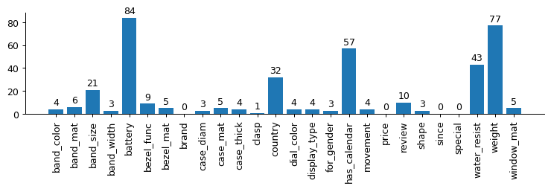
Tiền xử lý dữ liệu
Xử lý dữ liệu bị khuyết:
Số lượng dữ liệu bị khuyết ban đầu:
7

Slide 8
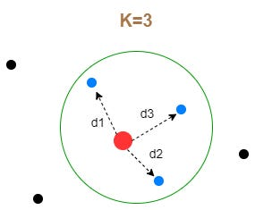
Tiền xử lý dữ liệu
Xử lý dữ liệu bị khuyết:
Áp dụng phương pháp điền khuyết KNNImputer
Lý do chọn KNNImputer: bảo toàn mối quan hệ giữa các biến với nhau.
8

Slide 9

Phân tích thăm dò
Phân tích các biến liên tục
Hàm mật độ xác suất.
Kiểm định phân phối.
Sự tương quan.
Phân tích các biến phân loại
Thông tin tương hỗ
Phân tích ANOVA.
Quay lại Trang Chương trình
9

Slide 10
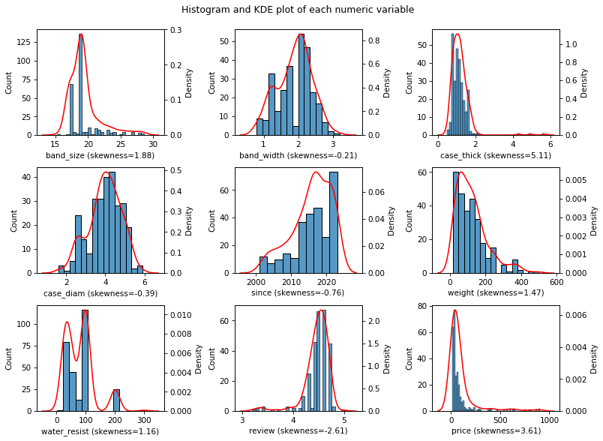
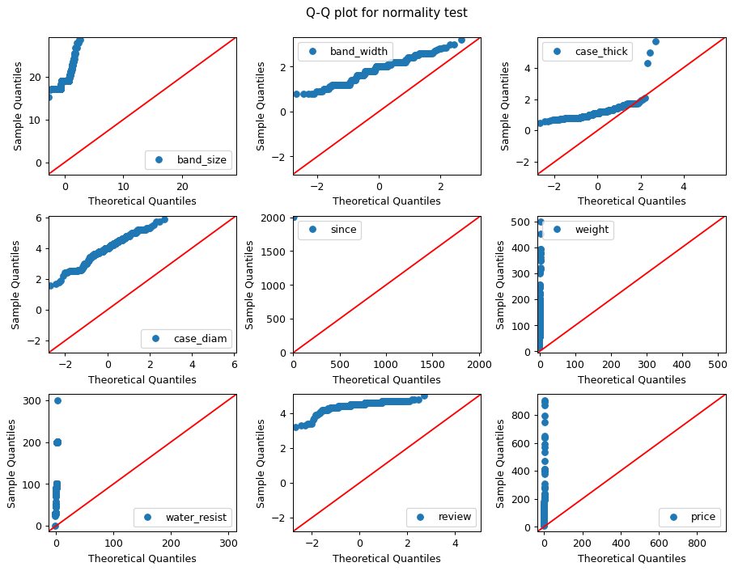
Phân tích các biến liên tục:
Có phân phối tương đối bình thường.
Không tuân theo phân phối chuẩn.
10

Slide 11
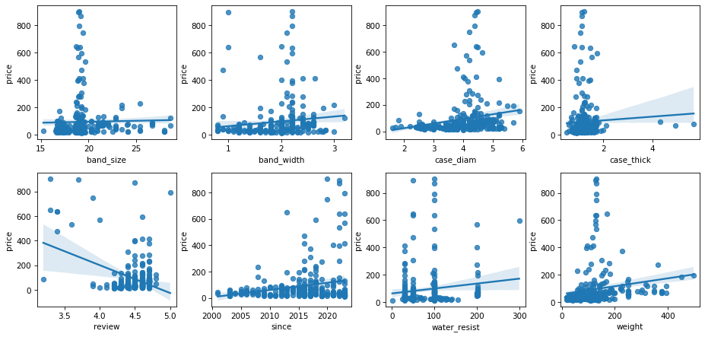
Phân tích các biến liên tục:
Tất cả các biến số đều không có tương quan cao đối với biến mục tiêu ‘price’.
11

Slide 12
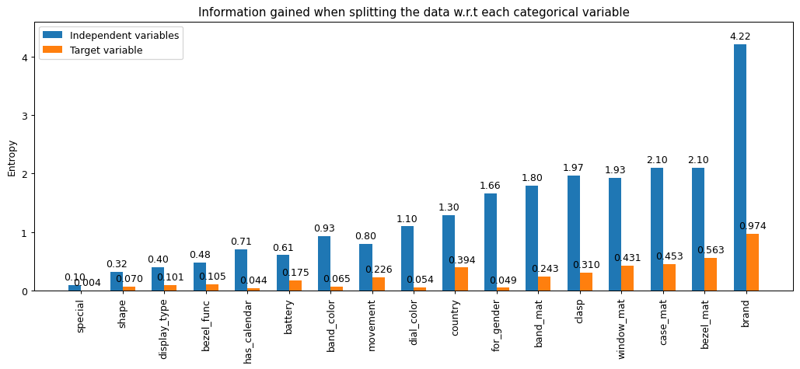
Phân tích biến phân loại
Biểu đồ thể hiện lượng thông tin (entropy) thu được khi dữ liệu được phân chia theo từng biến phân loại.
Entropy càng cao = khả năng phân loại dữ liệu càng tốt.
12

Slide 13
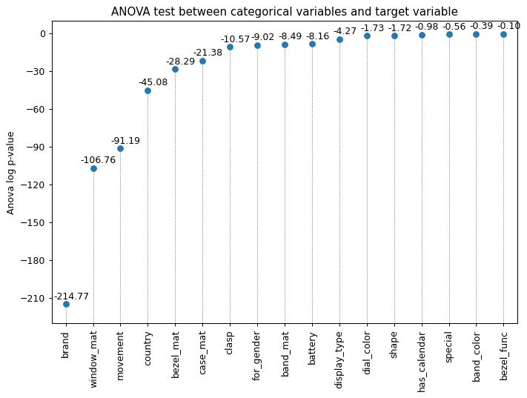
Phân tích biến phân loại
Kết quả phân tích ANOVA giữa các biến phân loại và biến mục tiêu
13

Slide 14
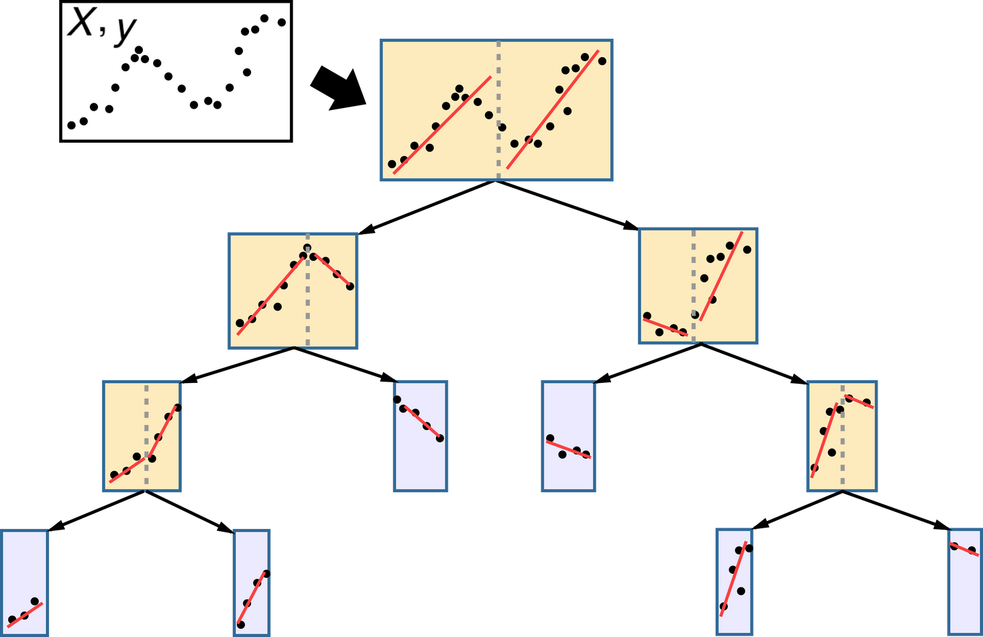
Xây dựng mô hình
Mô hình dự đoán: Xây đựng dựa trên cơ sở của Linear Tree bằng cách kết hợp 2 thuật toán: Linear Regression và Decision Tree.
Lý do chọn mô hình:
Cần một mô hình tận dụng được các biến phân loại.
Tương quan giữa các biến số thấp.
14

Slide 15
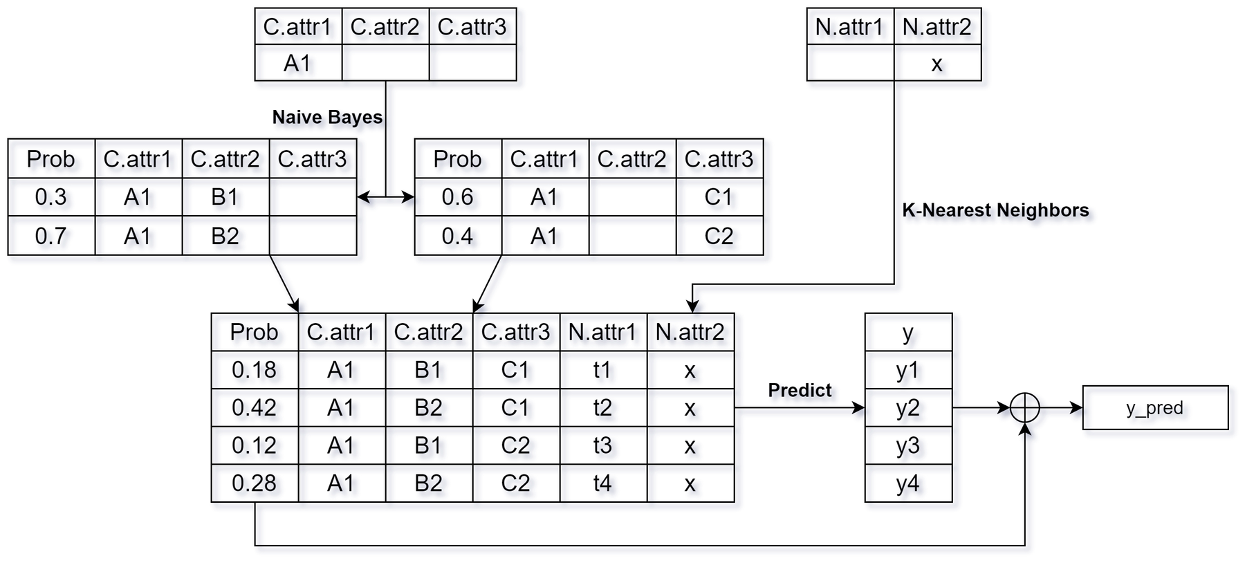
Xây dựng mô hình
Dự đoán với dữ liệu nhập vào không đầy đủ: Áp dụng Naive Bayes và KNN.
Ý tưởng: sử dụng Naive Bayes để dự đoán các giá trị biến phân loại còn thiếu và K-Nearest Neighbors để dự đoán các số chưa biết
15

Slide 16
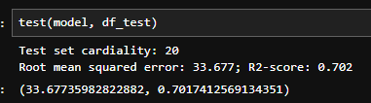
Đánh giá mô hình
Bộ dữ liệu kiểm thử và thang đo:
Vì tính yêu cầu dữ liệu cao của mô hình, nhóm trích ra 20 điểm trong tổng số 300 điểm dữ liệu có sẵn, chiếm 6.7% bộ dữ liệu.
Thang đo nhóm sử dụng: Root mean squared error và R2.
Kết quả trên tập dữ liệu kiểm thử:
Mô hình dự đoán tương đối tốt các điểm dữ liệu mới.
Tuy nhiên, chưa có khả năng khái quát tốt đối với các điểm dữ liệu hiếm
16

Slide 17


Q&A
17

Slide 18


Thanks for listenning
18

